Slide 1


FORUM REGIONAL DE NORMALISATION
DE L'UIT POUR L'AFRIQUE
(Dakar, Sénégal, 23-24 mars 2015)
Outils et méthodes pour tester la qualité de
services (QoS) de services Internet
Yvonne Umutoni
Yvonne.umutoni@rura.rw

Slide 2
RÉSUMÉ EXÉCUTIF
Cette présentation met l'accent sur la qualité des outils de test et des
méthodologies de services internet.
Il couvre les éléments suivants :
- La qualité de services (QoS) offerte et la qualité de services (QoS)
réalisée
- Il ya quatre points de vue de la qualité de service (QoS) selon
l'UIT-T E. 800
-QoS offerte et QoS réalisée
-Quatre points de vue sur la QoS selon ITU-T E 800
- Méthodes de tests
- Outils de tests
- Méthodologie d'échantillonnage
•
•

Slide 3
O Pourquoi est-il nécessaire de tester la QoS des
services Internet offerts par les FAI ?
O Quelles sont les méthodes de mesure et
outils qui peuvent être adoptées afin d'évaluer la
qualité de services d'Internet fournis par les FAI
pour les clients en comparaison des services
offerts/promis?

Slide 4
La qualité de services (QOS) offerte et
La qualité de services (QoS) Internet offerte (publiée) par les FAI est testée :
O par les FAI à des fins d'optimisation ou
O par les régulateurs, car parfois la qualité de service (QoS) promise (dans la publicité) est totalement différente de la qualité de services (QoS) fournie/réalisée par les fournisseurs de services Internet.

Slide 5
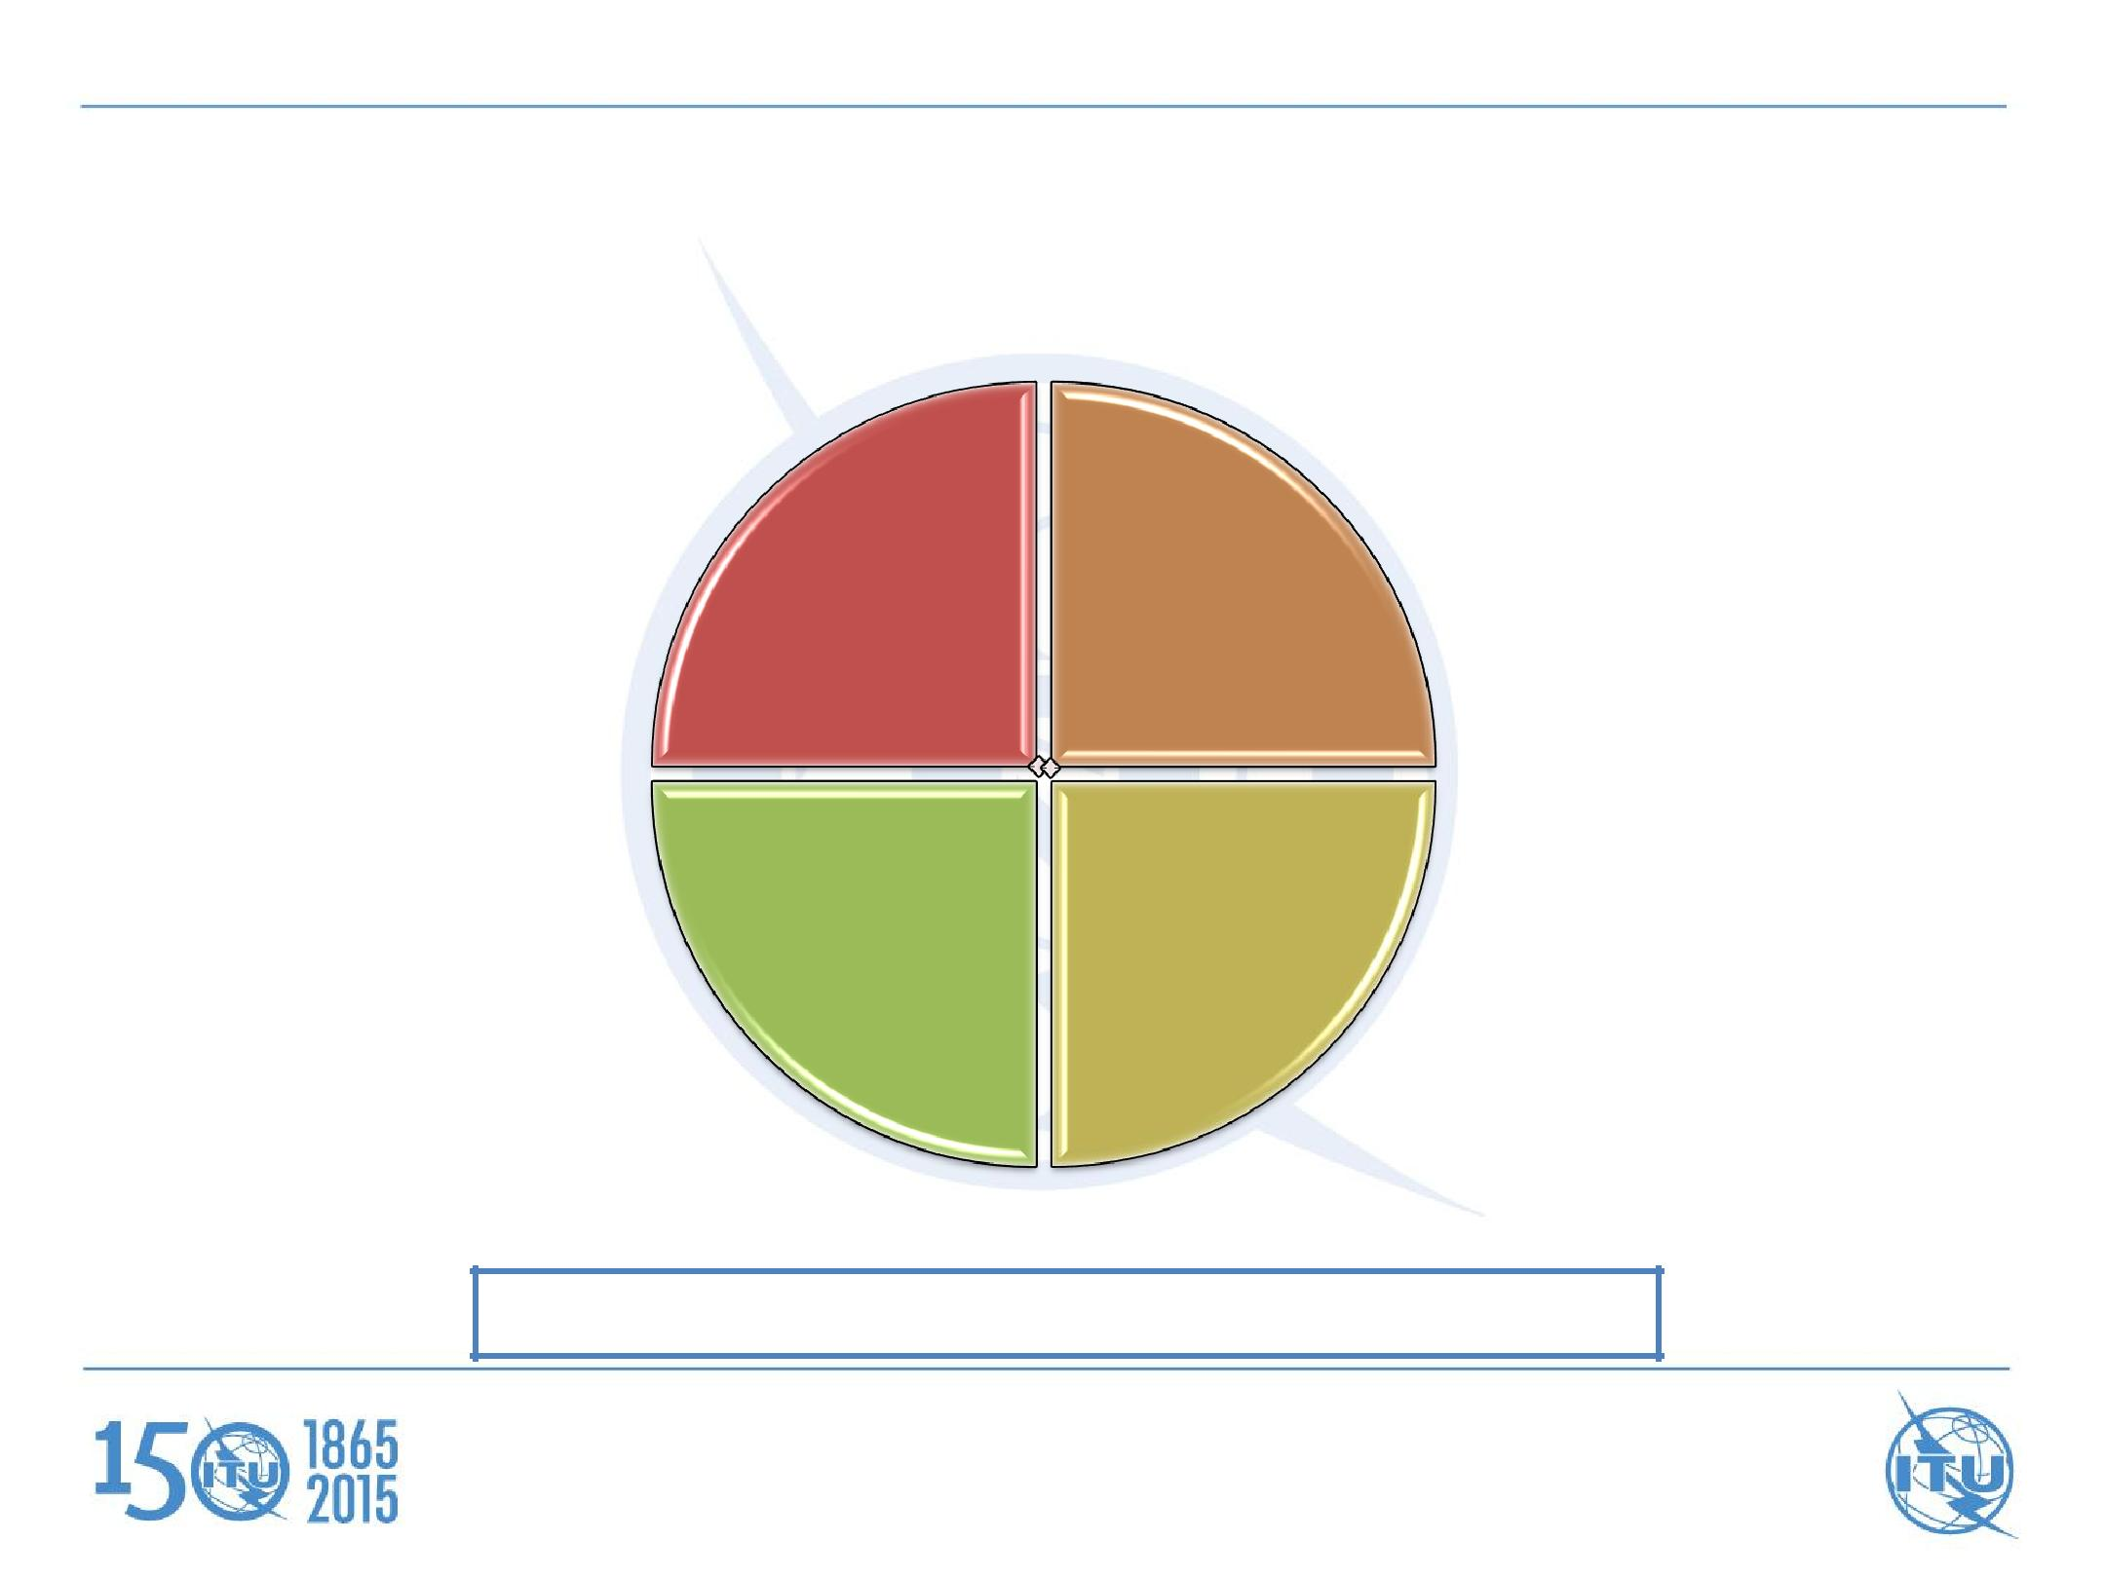
Différents aspects de la qualité de service (QOS)
Fournisseurs
Client
Exigence de la QOS du client
QoS
offerte par les fournisseurs de
Service
QoS
réalisée par les fournisseurs
De Service
Perception de
l'utilisateur final
Quatre points de vue de la qualité de service (QoS) en fonction de l'UIT-T E. 800

Slide 6
MÉTHODES DE TEST
O Méthode 1:Mesures/tests utilisant le trafic injecté
O Méthode 2 : Mesures/test utilisant le trafic utilisateur
O Cette présentation met l'accent sur la méthode 1

Slide 7
Méthode 1 : Tests utilisant le trafic injecté
O effectue des analyses basées sur l'envoi du trafic (paquets de sondes ) entre deux destinations.
O Des paquets de sondes sont injectés dans la connexion réseau pour mesurer la qualité de services (QoS) des différents services (navigation sur le web, transfert de fichier, VoIP, etc) via les connexions Internet .
O Il existe trois scénarios pour la méthode 1 :
O Test au niveau du FAI
O test au niveau national (au niveau local IXP) et
O test au niveau international (International IXP)

Slide 8
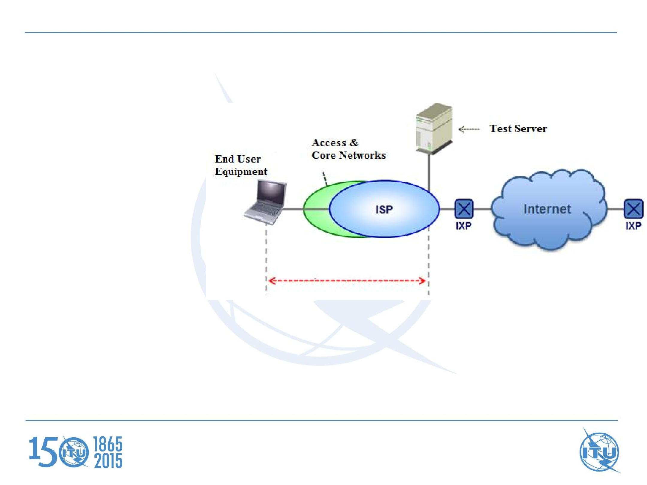
1 ER scénario : TEST DE NIVEAU FAI
O Le serveur de test est situé à la périphérie du réseau (routeurs d'affinage)
O plus utilisé pour évaluer les goulets d'étranglement internet à l'intérieur réseau du FAI
O pertinentes pour les FAI
O cette approche ne peut être utilisée pour connaître l'expérience du client lors de l'accès à internet, car l'information mesurée se réfère au réseau du FAI

Slide 9
2nd scénario : TEST AU NIVEAU NATIONAL
Le serveur de test se trouve à un point d'échange Internet local
Peut être effectuée avec ou sans participation des fournisseurs par les régulateurs
Du client au serveur de test situé au IXP local
Ce scénario permet le benchmarking de l'accès de qualité de service des FAI différents au local point d'échange Internet.
O appliqué lors des tests de téléchargement local/vitesse de téléchargement, de latence
Le benchmarking et la comparabilité des FAI peuvent être réalisés de la meilleure façon, dans le cas où tous les FAI sont connectés de la même manière au IXP local (ou tout point de mesure central)
O Le cheminement de la mesure
inclut une Connexion Internet | complète

Slide 10
2 ÈME scénario : TEST AU NIVEAU NATIONAL
(Suite…)
Dans le cas de la vitesse de téléchargement de la navigation sur le web au niveau national, les mesures sont effectuées sur les pages web sélectionnées et stockées sur des serveurs situés à l'intérieur du pays.

Slide 11
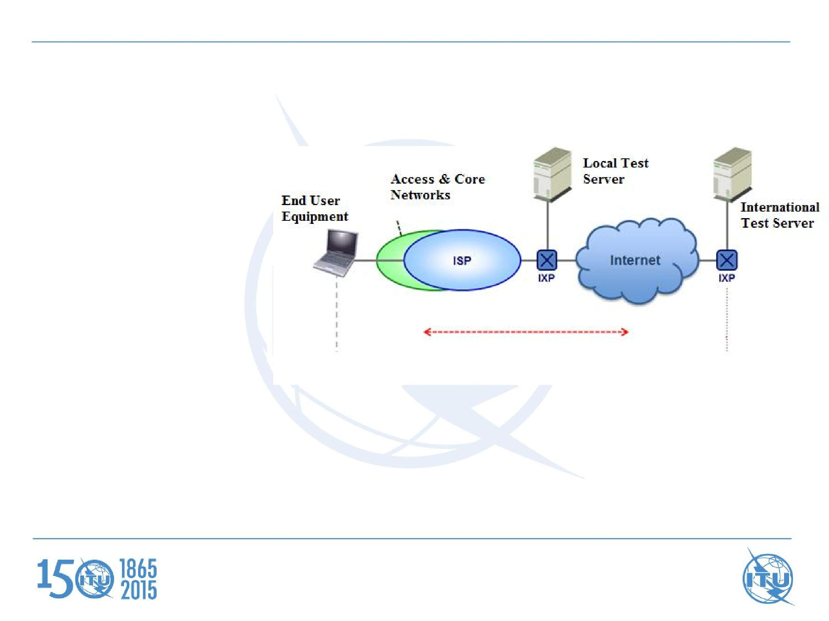
3 ÈME SCENARIO : TEST AU NIVEAU INTERNATIONAL
O .
O Le serveur de test est situé à un point d'échange Internet international (IXP d'un autre pays, ou même d’un autre continent)
O Habituellement, la connexion Internet que les FAI fournissent aux clients est destinée à tout l'internet.
O En conséquence, plus la capacité de la bande passante est élevée dans les connections des FAI, mieux est la qualité de la connexion Internet fournie par les FAI .
Appliqué lors des Tests internationaux | de la Vitesse de | téléchargement | /chargement
Ceci permet la comparaison entre la connectivité des services internet au sein du pays et hors du pays (entre différents pays et continents)

Slide 12
3 ÈME scénario : TEST AU NIVEAU INTERNATIONAL
(Suite…)
Dans le cas de la vitesse de téléchargement de la navigation sur le web au niveau international, les mesures sont effectuées sur les pages web sélectionnées et stockées sur des serveurs situés à l'extérieur du pays.

Slide 13
OUTILS DE TESTS
Outils sur support matériel(sondes) et
Outils logiciels

Slide 14
OUTILS SUR SUPPORT MATÉRIEL
Il existe deux options de mise en œuvre :
O La sonde remplace complètement l’équipement de l'utilisateur final.
O aucun autre équipement ne peut être connecté à l'Internet pendant la mesure de la sonde.
O Cela est également applicable dans le cas de l'accès à Internet mobile.
O La sonde partage l'accès à Internet avec le trafic ordinaire
O par exemple, en connectant une sonde à la porte d’entrée residentielle d’un client.

Slide 15
LES OUTILS LOGICIELS
Il existe deux types de outils logiciels :
O un outil basé sur le web : lorsque le téléchargement et l'exécution du logiciel de mesure est lancée via le navigateur web de l'utilisateur final en accédant à une page web spécifique.
O un logiciel dédié au client : lorsque le logiciel de mesure est installé de façon permanente sur le terminal de l'utilisateur final.
O Dans ce cas, les différentes versions du logiciel sont nécessaires pour supporter les différents systèmes d'exploitation et les équipements terminaux.

Slide 16
MÉTHODOLOGIE D'ÉCHANTILLONNAGE
O La sélection des panélistes (points d'accès de l’utilisateur final, l'emplacement d'installation de sondes) devrait prendre en considération divers facteurs tels que les technologies, packages de vitesse d'Internet (selon la popularité), l’emplacement et ainsi de suite.
O L’identification des panélistes basée sur l'échantillonnage statistique :
O Avecla théorie de l'échantillonnage statistique, nous avons besoin d'identifier la variable dépendante (ex : vitesse de téléchargement/chargement /débit)
O Ensuite, on observe d'autres facteurs (variables explicatives) à la variable dépendante.

Slide 17
O Par exemple la principale variable explicative dans le cas d'un pays pourrait être l’emplacement tandis que la variable explicative secondaire pourrait être la distance entre la sonde et l’emplacement du
serveur de test.

Slide 18
Je vous remercie de votre
ATTENTION !

